Slide 1


Résolution de problèmes
Mickaël FARDILHA
Raphaël PILLIE
M1 Informatique
23 mai 2014

Slide 2

Sommaire
Résolution de problèmes
Introduction
Problème N-Dames
Structure du projet
Algorithme mis en place
Résultats & performances
Extensions
Backtracking
Structure du projet
Forward Cheking / Test and Generate
Résultats & performances
Extensions
Conclusion

Slide 3

Introduction
Résolution de problèmes

Slide 4
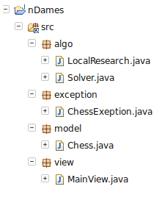
N-Dames
La structure du projet

Slide 5

Algorithme
N-Dames

Slide 6




N-Dames
Résultats
Performances

Slide 7

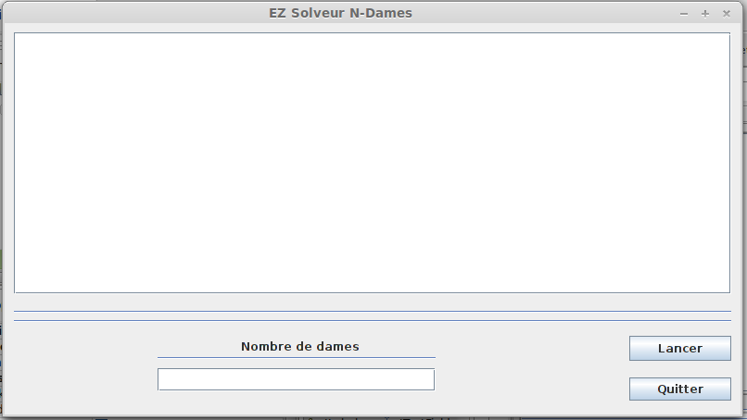
Extensions
N-Dames

Slide 8
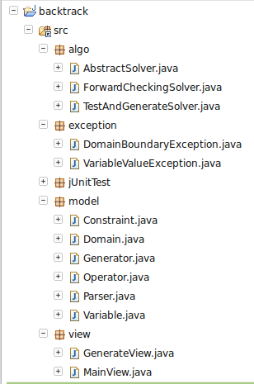
Backtracking
La structure du projet

Slide 9
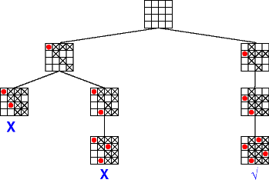
Forward cheking
Backtracking

Slide 10

Test and generate
Backtracking

Slide 11
Backtracking
Résultats
Performances

Slide 12
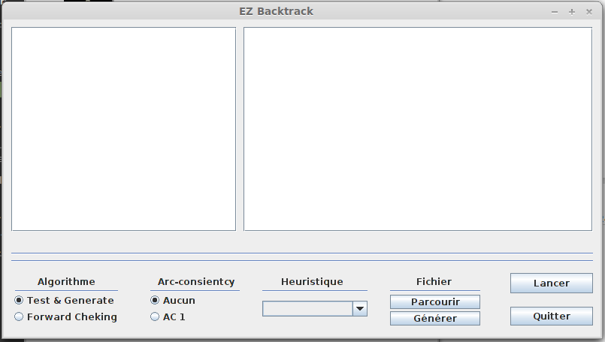
Extensions
Backtracking

Slide 13

Résolution de problèmes
Conclusion

